Slide 1
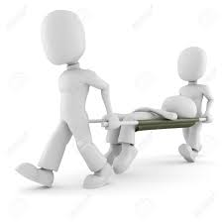
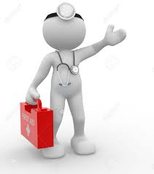
Asas Pertolongan Cemas
Muhamad Asyraf Bin Rosli
Politeknik MetrO Kuantan, Pahang

Slide 2
Definisi
Bantuan/pertolongan kecemasan ditakrifkan sebagai rawatan awal yang diberikan kepada seseorang yang mengalami kecederaan dalam sebarang kemalangan atau sakit secara tiba-tiba sebelum ketibaan ambulans, doktor, pakar perubatan atau sebelum mangsa dihantar ke hospital.

Slide 3
Kecederaan
Hospital
Pertolongan cemas

Slide 4
Matlamat
Menyelamatkan nyawa
Mengelakkan kecederaan menjadi lebih teruk
Membantu pemulihan

Slide 5
Prinsip Bantuan Kecemasan
Beri bantuan berdasarkan kepada pengetahuan atau pengalaman anda sahaja. Jika tiada keyakinan, jangan beri apa-apa bantuan kecemasan.
Jika tiada pengetahuan dan kemahiran, dapatkan bantuan perubatan dengan segera.

Slide 6
Panduan Asas Bantuan Kecemasan
Penilaian Tempat Kejadian dan Mangsa
Sebelum memberi pertolongan, pastikan keadaan persekitaran sama ada bahaya atau tidak.
Sekiranya tempat kejadian selamat, dekati mangsa untuk memeriksa tindak balas mangsa
Pastikan jenis kecederaan mangsa.

Slide 7
Panggilan Kecemasan
Beritahu kepada operator 999 dengan nada yang jelas dan perlahan:
Nama dan nombor telefon yang digunakan
Lokasi kejadian
Jenis kecederaan
Jumlah dan keadaan pesakit

Slide 8
Pastikan tahap kesedaran:
A – Alert – Sedar
V – Verbal – rangsangan suara
P – Pain – rangsangan sakit
U – Unconscious – tidak sedarkan diri

Slide 9
Pastikan saluran pernafasan mangsa tidak tersekat oleh lidah, darah, lendir, muntah atau benda asing. Gunakan kaedah 3M (Melihat, Mendengar dan Merasa)
Pastikan mangsa bernafas. Jika tidak bernafas, beri bantuan pernafasan.
Pastikan nadi mangsa. Jika tiada, lakukan CPR (Bantuan Pernafasan dan Jantung).

Slide 10
Penilaian Pantas Keseluruhan Badan
Pastikan kepala dan leher distabilkan.
Buat pemeriksaan di keseluruhan badan untuk mengenalpasti kecederaan

Slide 11
Pantauan Primer (Primary Survey)
Menggunakan Prinsip “DRS ABCD”
D – DANGER
R – RESPOND
S - SHOUT
A – AIRWAYS
B – BREATHING
C – CIRCULATION
D - DEFIBRILATION
Mangsa tidak sedarkan diri
CPR (Cardiopulmonary Resuscitation)
Mangsa dalam keadaan sedar
Pantauan kedua (Secondary Survey)

Slide 12
Cardiopulmonary Resuscitation (CPR)
CPR adalah prosedur kecemasan yang terdiri daripada tekanan dada (chest compression) dan bantuan pernafasan (artificial breathing)
CPR dilakukan adalah untuk mengembalikan degupan jantung.

Slide 13
Kadar kerosakan otak sekiranya kekurangan oksigen
0 min
Berhenti bernafas
Denyutan nadi akan terhenti kemudian
4-6 min
Kemungkinan kerosakan otak berlaku
6-10 min
Kemungkinan besar kerosakan otak berlaku
Kerosakan otak kekal (permanent brain death) pasti akan berlaku
>10 min

Slide 14
Langkah-langkah CPR
Periksa tempat kejadian untuk sebarang bahaya
Periksa tindak balas dengan menggunakan kaedah tepuk dan jerit
Periksa pernafasan dan denyutan nadi
Hubungi 999 dan dapatkan AED (sekiranya mangsa tidak sedarkan diri)

Slide 15
Mulakan 30 tekanan dada dengan kedalaman sekurang-kurangnya 2-2.5 inci (5-6cm)
Dongakkan dagu dan angkat kepala mangsa untuk membuka saluran pernafasan
Beri 2 bantuan pernafasan dan perhatikan dada
Kepala mangsa haruslah dikekalkan dalam keadaan didongak semasa 2 hembusan pernafasan diberikan

Slide 16
Ulangi 30 tekanan dada diikuti dengan 2 bantuan pernafasan untuk 4 kitaran lagi. ( 1 set CPR = 5 kitaran)
Selepas 5 kitaran, periksa semula untuk sebarang tanda-tanda pernafasan atau kesedaran
Sekiranya mangsa masih belum sedarkan diri, ulangi 5 kitaran CPR semula

Slide 17
Bila untuk Memberhentikan CPR
Kedapatan AED (Automated External Defibrillator)
Ketibaan pakar perubatan
Tempat kejadian menjadi tidak selamat
Mangsa mula sedarkan diri dan bernafas
Anda terlalu letih untuk meneruskan CPR
Seseorang yang terlatih mengambil alih kedudukan anda

Slide 18
Pantauan Kedua (Secondary Survey)
Manggunakan Prinsip “TOTAP”
T – TALK
O – OBSERVE
T – TOUCH
A – ACTIVE MOVEMENT
P – PASSIVE MOVEMENT
RICE Principle
R – REST
I – ICE
C – COMPRESS
E - ELEVATE

Slide 19
LUKA

Slide 20
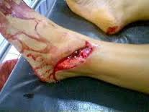
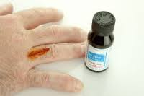
LUKA
Kecederaan kepada tisu disebabkan oleh benda-benda tajam atau tumpul.

Slide 21
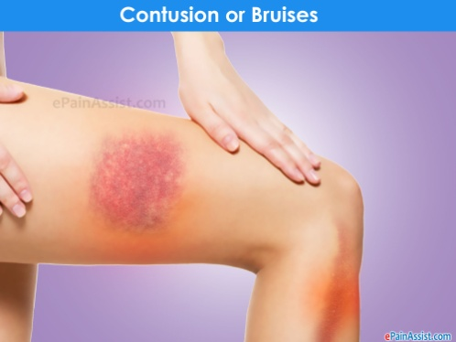
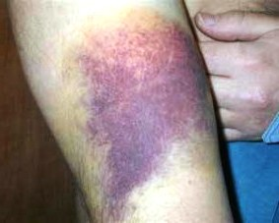
Klasifikasi Luka
Luka Tertutup
Kecederaan kepada tisu di bawah kulit di mana kesinambungan kulit tidak terganggu dan luka tidak dapat dilihat dari luar. Darah juga tidak keluar ke permukaan kulit.
Contoh luka tertutup:
Kontusi: Akibat daripada terkena pukulan kuat. Pendarahan berlaku di bawah kulit.
Haematoma: Pendarahan yang menjadi beku dan kelihatan biru kehitaman.

Slide 22
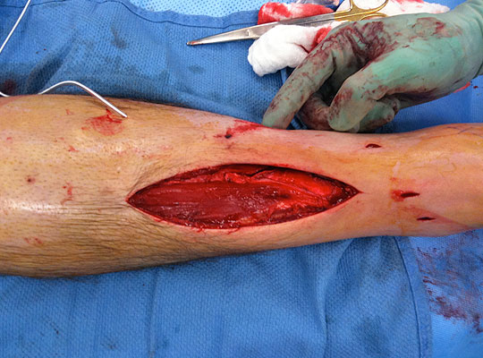
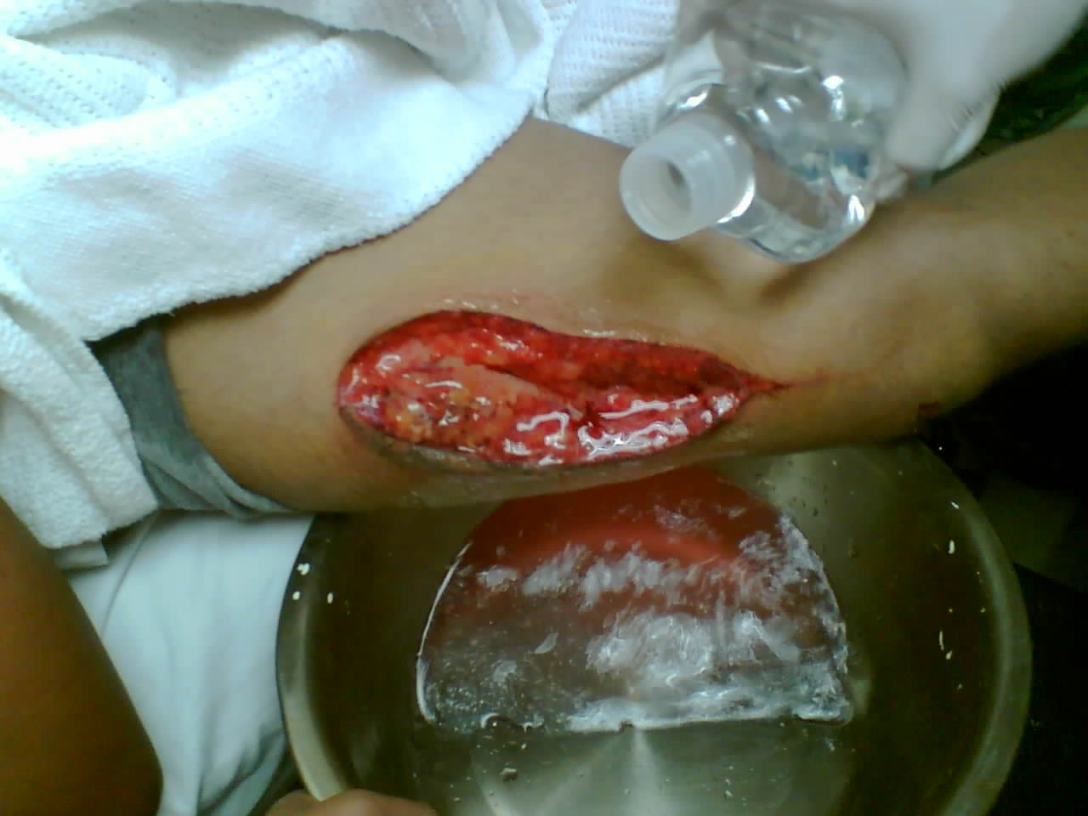
Luka Terbuka
Kecederaan yang melibatkan tisu dan salur darah.
Salur darah akan terputus dan keluar pada permukaan kulit yang cedera.

Slide 23
Jenis-jenis Luka
Jenis | Sebab | Contoh
a. Luka terhiris | Benda-benda tajam dan nipis | Pisau
b. Luka calar-balar | Tersagat | Permukaan yang kasar
c. Luka tikaman | Benda-benda tajam dan runcing | Paku/pisau
d. Luka terkoyak | Cakaran | Cakaran kuku binatang/ kawat duri
e. Luka tembakan | Tembakan | Peluru pistol
f. amputasi/kudung | Kemalangan | Putus tangan/kaki

Slide 24
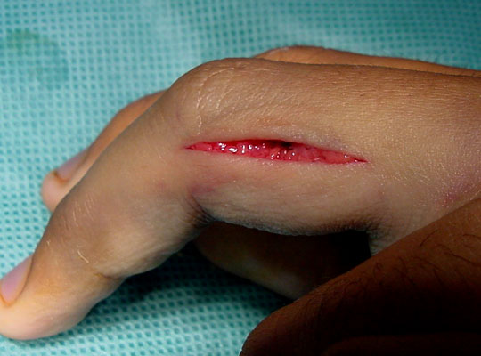
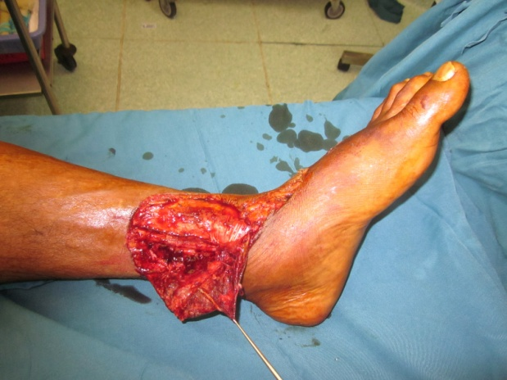
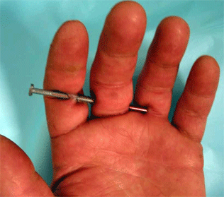
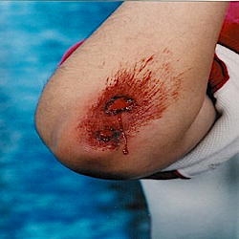
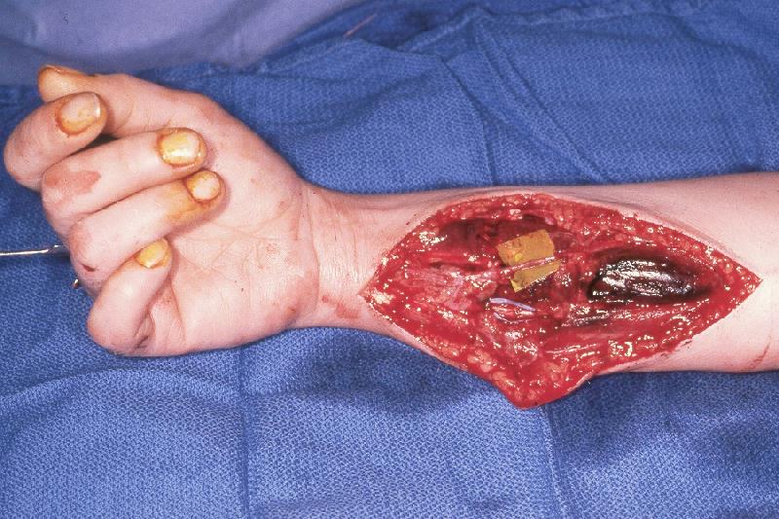
Terhiris
(Incision)
Terkoyak
(Avulsion)
Tercucuk
(Puncture)
Tercalar
(Abrasion)
Hancur
(Laceration)

Slide 25
Rawatan untuk Luka
Luka Terbuka
Untuk luka terbuka yang tidak banyak pendarahan, lakukan teknik 2 C iaitu:
Clean (bersihkan)
Bersihkan luka dari sebarang kekotoran.
Cover (tutup)
Tutup luka dengan gauze atau kain yang bersih.
Untuk luka terbuka yang mempunyai banyak pendarahan, lakukan teknik D.I.E (Direct, Indirect, and Elevate).

Slide 26
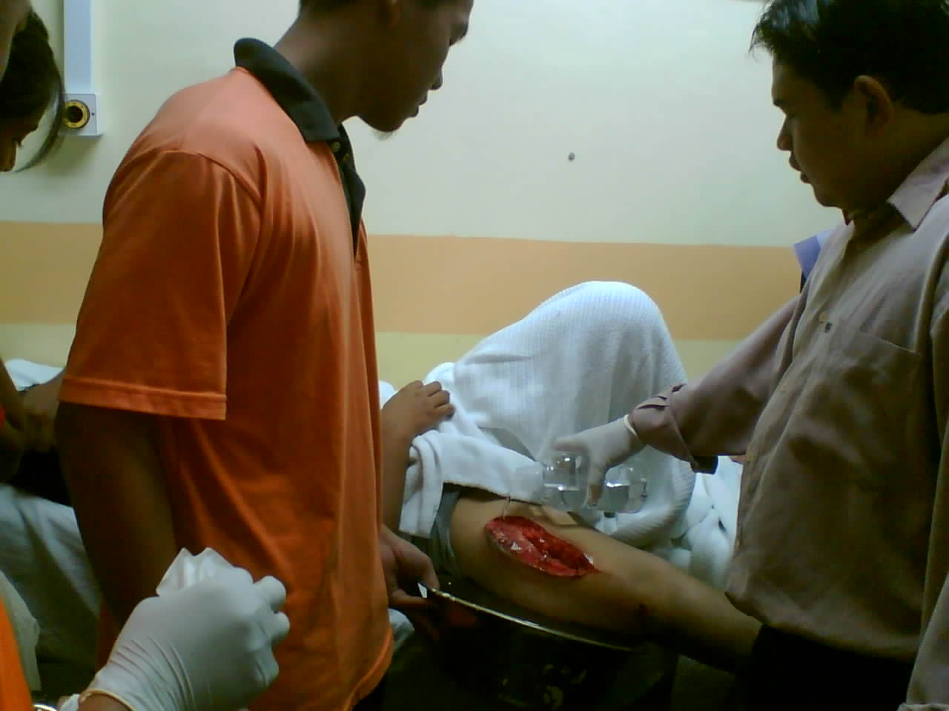
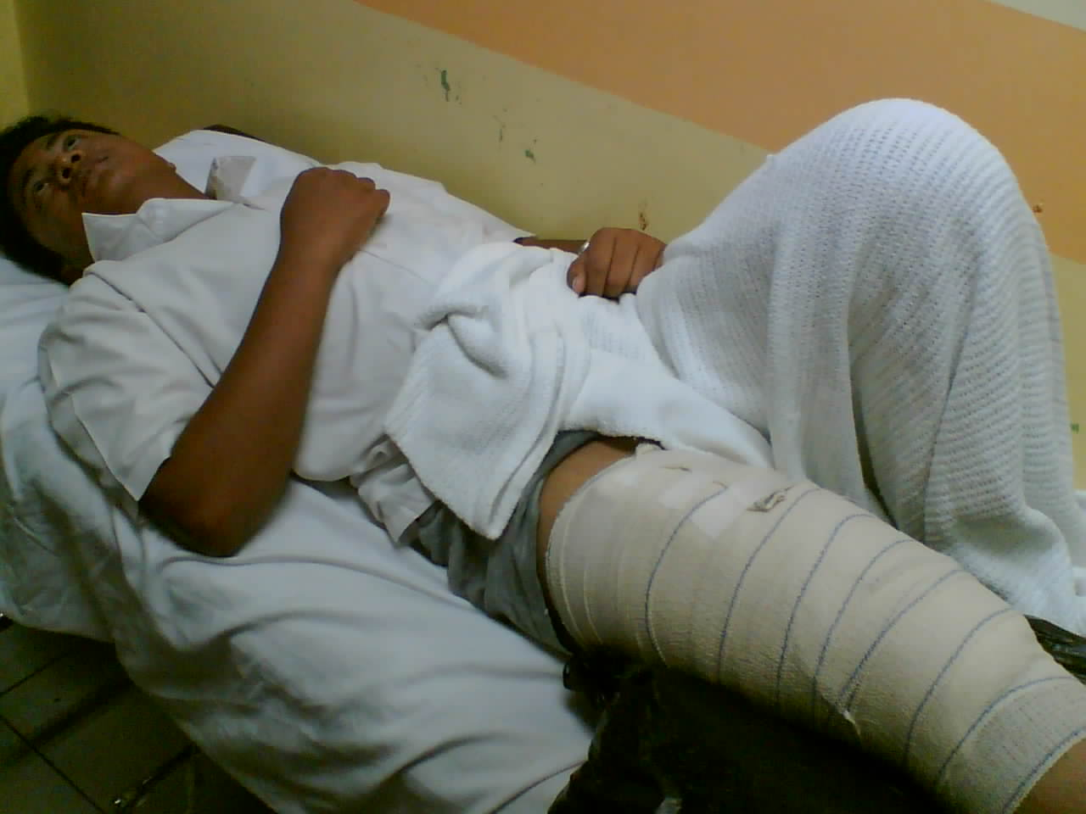
Clean
Cover

Slide 27
Luka Tertutup
Untuk luka tertutup, berikan tuaman sejuk untuk menghentikan pendarahan yang berlaku di bawah kulit.
Luka tertutup yang serius ialah yang menyebabkan berlakunya pendarahan dalaman seperti di otak, paru-paru, perut dan lain-lain.

Slide 28
PATAH

Slide 29
PATAH
Terputusnya kesinambungan tulang.
Jenis-jenis tulang:
Tulang Panjang: tulang lengan/paha
Tulang Pendek: tulang pergelangan tangan
Tulang Leper: tulang bahu, punggung
Tulang Pelbagai Bentuk: tulang belakang

Slide 30
Sebab-sebab Patah Boleh Berlaku
Hentakan langsung.
Tulang patah/ retak di bahagian di mana tekanan berlaku.
Hentakan tidak langsung.
Tulang patah/ retak di bahagian tempat yang jauh dari tempat tekanan berlaku.

Slide 31
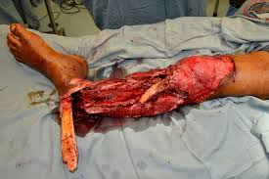
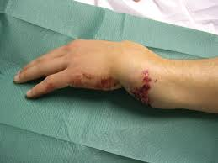
Jenis-jenis Patah
Patah Terbuka
Tulang yang patah keluar menembusi kulit dan menyebabkan luka dan pendarahan.
Patah Tertutup
Tulang yang patah tidak keluar dan boleh menyebabkan pendarahan dalaman.

Slide 32
Tanda-tanda Patah
Rasa sakit pada bahagian yang cedera.
Bengkak hanya pada tempat yang cedera.
Lebam.
Berubah bentuk.
Hilang upaya.
Penggeseran tulang apabila digerakkan.
Tulang akan kelihatan jika patah terbuka.
Ada tanda-tanda “shock”.

Slide 33
Tindakan Utama (D-R-I)
D – Don’t move – Kurangkan pergerakan anggota yang patah.
R – Rest – Mangsa hendaklah dipastikan tidak membuat banyak pergerakan (berehat).
I – Immobilize – Mencegah pergerakan anggota yang patah dengan menggunakan tuap (splint).

Slide 34
Patah Tulang Belakang
Boleh menyebabkan saraf tunjang yang terdapat di dalamnya tercedera.
Tanda-tanda:
Pergerakan anggota badan tertentu akan menjadi lemah atau langsung tidak dapat digerakkan.
Deria rasa pada kulit berkurangan atau langsung tiada.
Tidak dapat mengawal sistem perkumuhan.
Sesak nafas dan sakit di bahagian dada.
Tidak sedarkan diri.

Slide 35
KECEDERAAN SENDI DAN OTOT

Slide 36
SENDI
Sendi adalah tempat pertemuan di antara dua tulang atau lebih.
Pergerakan yang melebihi had biasa pada sendi boleh mengakibatkan kecederaan pada ligamen.
Ligamen sama ada boleh meregang dengan berlebihan, terkoyak atau terputus.

Slide 37
Jenis Kecederaan Sendi
Terkehel (Dislocation)
Pergerakan sendi yang melebihi had menyebabkan tulang beralih dari kedudukan asal dan menjejaskan struktur ligamen.
Tanda-tanda:
Sakit
Bengkak
Sendi berubah rupa
Kemungkinan berasa kebas.

Slide 38
Terseliuh (Sprain)
Pergerakan sendi yang melebihi had dan menjejaskan ligament tetapi tulang tidak beralih dari kedudukan asal.
Tanda-tanda:
Sakit
Bengkak
Bertambah sakit bila bergerak
Pergerakan yang terhad.

Slide 39
OTOT
Otot-otot ialah tisu yang membantu dalam melakukan pergerakan tubuh badan.
Tindak balas luar biasa otot-otot atau penggunaan yang berlebihan boleh menyebabkan berlakunya kecederaan.

Slide 40
Jenis-jenis Kecederaan Otot
Kejang (Cramp)
Kesakitan yang mendadak disebabkan oleh pengecutan otot-otot secara tiba-tiba.
Tanda-tanda:
Sakit
Hilang upaya
Otot menjadi kejang dan keras.

Slide 41
Keregangan (Strain)
Kecederaan kepada otot-otot disebabkan bebanan atau regangan yang berlebihan.
Tanda-tanda:
Sakit
Bengkak
Hilang upaya pergerakan pada otot yang cedera.

Slide 42
Rawatan untuk Kecederaan Otot
R.I.C.E
REST – Rehatkan mangsa.
ICE – Tuaman ais.
COMPRESSION – Balutan tekanan.
ELEVATE – Tinggikan anggota yang cedera.

Slide 43
Tercekik
Tercekik boleh menyebabkan saluran pernafasan tersumbat
Untuk kes separa tersumbat, mangsa masih boleh bernafas dan batuk untuk mengeluarkan benda asing tersebut
Sekiranya keadaan mangsa adalah kritikal di mana saluran pernafasan tersumbat sepenuhnya, maka adalah sukar untuk mangsa bernafas dan bantuan akan diperlukan untuk mengeluarkan benda asing tersebut.

Slide 44
Punca-punca tercekik
Cuba menelan ketulan makanan yang tidak dikunyah dengan sempurna
Mengambil minuman keras sebelum atau ketika makan (alkohol menjejaskan fungsi saraf yang membantu penelanan)
Menggunakan gigi palsu
Makan sambil bercakap-cakap atau ketawa atau makan terlalu pantas
Berjalan, bermain atau berlari dengan makanan atau objek di dalam mulut

Slide 45
Bantuan untuk mangsa tercekik
Periksa tempat kejadian untuk sebarang bahaya
Periksa respon mangsa
Galakkan mangsa untuk batuk (sekiranya dapat)
Berikan 5 pukulan belakang
Berikan 5 hentaman abdomen

Slide 46
Renjatan
Renjatan ialah satu keadaan dimana sistem peredaran darah gagal menghantar darah ke semua bahagian badan
Apabila organ badan tidak menerima darah, organ tersebut akan gagal berfungsi dengan baik

Slide 47
Tanda-tanda & Gejala Renjatan
Kelihatan gelisah
Tahap kesedaran diri berubah
Kulit menjadi pucat, sejuk dan basah
Pernafasan menjadi cepat
Denyutan nadi menjadi cepat dan lemah
Rasa dahaga

Slide 48
Rawatan untuk Renjatan
Tenangkan mangsa
Mengawal sebarang pendarahan luaran
Baring dan sokongkan kepala mangsa
Tinggikan kaki dari paras jantung
Longgarkan pakaian yang ketat
Selimutkan mangsa
Sentiasa perhatikan tanda vital mangsa
Hantar mangsa ke hospital secepat mungkin

